Slide 1
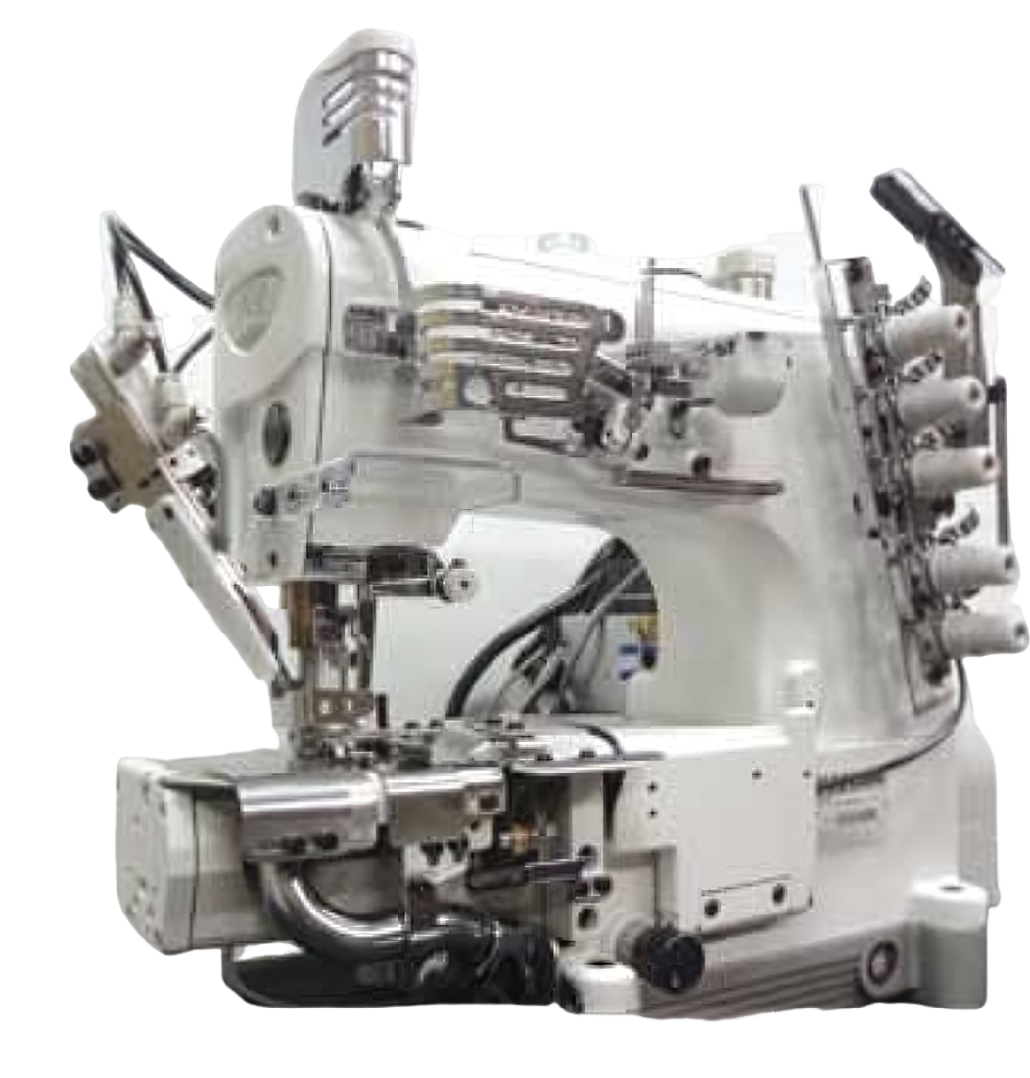
ПП "КОМПАНІЯ" СОФТОРГ" адреса: 65005, Одеська область, м Одеса, Малиновський р-н, вул. Дальницька, 50/21 (048) 738-97-00; www.softorg.com.ua
Kansai NR9803GALK
Високошвидкісна плоскошовна машина з автоматичними функціями
Основні функції:
Для обробки легких та середніх тканин, підгинання краю виробів та обробки рукавів
Циліндрична платформа, діаметром 280 мм
Пневматична обрізка нитки та підйом лапки
Хід голководія збільшений до 33 мм
Переваги моделі:
Чисте шиття
Двошарові масляні ущільнювачі в зоні голководія та притискної лапки захищають швейні вироби від заплямування.
Легке регулювання ходу голководія
Регулювання ходу та заміна голководія здійснюється лише за допомогою викрутки. Хід можна збільшити до 33 мм.
Автоматичні функції
Пневматична обрізка нитки та автоматичний підйом лапки збільшують продуктивність та полегшують роботу оператора.
Довговічність
Спеціальне покриття ходових деталей машини збільшує їх термін служби та робить це обладнання дійсно надійним та довговічним.

Slide 2
Основні характеристики
Тип матеріалів | Легкі, середні
Голка | UY128GAS #9-14
Кількість ниток | 5
Відстань між голками | 7/32, 1/4
Хід голководія | 31 (можна збільшити до 33 мм)
Диференціал | 0.3~2.9
Довжина стібка | 1,6-4,2 мм
Висота підйому притискної лапки | 6 мм
Швидкість шиття | 6000 ст/хв
www.softorg.ua
+38 (067) 196 13 30
welcome@softorg.ua

